Slide 1
微分方程模 型
浙江大学数学建模实践基地

Slide 2
§3.1 微分方程的几个简单实例
在许多实际问题中，当直接导出变量之间的函数关系较为困难，但导出包含未知函数的导数或微分的关系式较为容易时，可用建立微分方程模型的方法来研究该问题，
本节将通过一些最简单的实例来说明微分方程建模的一般方法。在连续变量问题的研究中，微分方程是十分常用的数学工具之一。

Slide 3
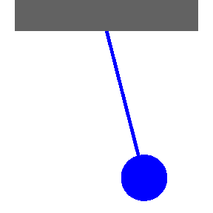
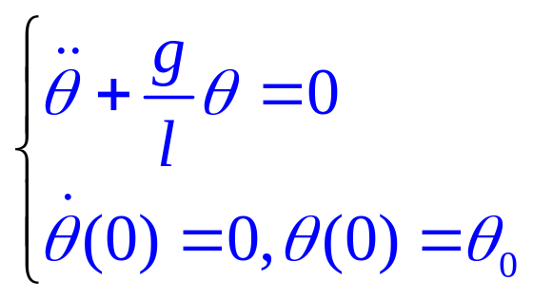

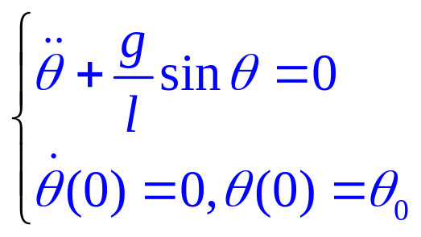

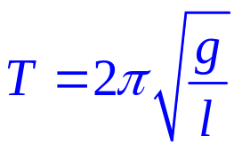
例1 （理想单摆运动）建立理想单摆运动满足的微分方程，并得出理想单摆运动的周期公式。
从图3-1中不难看出，小球所受的合力为mgsinθ，根据牛顿第二定律可得：
（3.1）的近似方程
（3.2）
从而得出两阶微分方程：
（3.2）的解为: θ(t)= θ₀cosωt
这是理想单摆应满足的运动方程
其中
（3.1）
当 时,θ(t)=0
故有
（3.1）是一个两阶非线性方程，不易求解。当θ很小时，sinθ≈θ，此时，可考察（3.1）的近似线性方程：
M
由此即可得出
P
Q
mg
图3-1

Slide 4
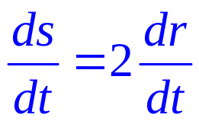

例2 我方巡逻艇发现敌方潜水艇。与此同时敌方潜水艇也发现了我方巡逻艇，并迅速下潜逃逸。设两艇间距离为60哩，潜水艇最大航速为30节而巡逻艇最大航速为60节，问巡逻艇应如何追赶潜水艇。
这一问题属于对策问题，较为复杂。讨论以下简单情形：
敌潜艇发现自己目标已暴露后，立即下潜，并沿着直
线方向全速逃逸，逃逸方向我方不知。
设巡逻艇在A处发现位于B处的潜水艇，取极坐标，以B为极点，BA为极轴，设巡逻艇追赶路径在此极坐标下的方程为r=r(θ)，见图3-2。
A1
dr
由题意， ，故ds=2dr
ds
dθ
图3-2可看出，
θ
B
A
图3-2

Slide 5
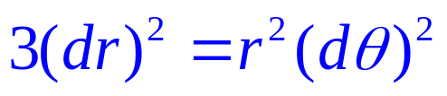
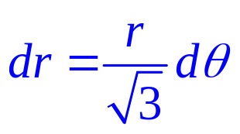
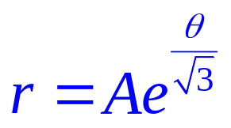
故有:
即:
（3.3）
解为：
（3.4）
追赶方法如下：
先使自己到极点的距离等于潜艇到极点的距离,然后按（3.4）对数螺线航行，即可追上潜艇。

Slide 6

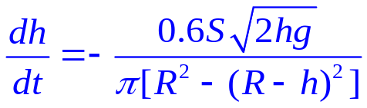
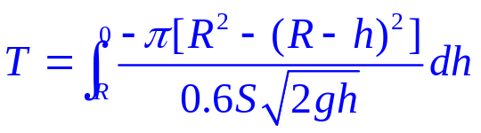

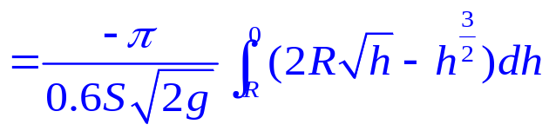

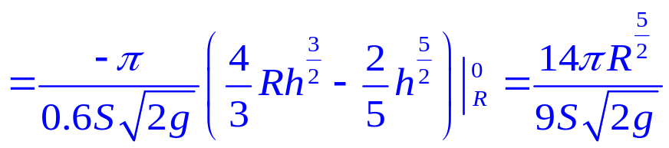

例3 一个半径为Rcm的半球形容器内开始时盛满了水，但由于其底部一个面积为Scm²的小孔在t=0时刻被打开，水被不断放出。问：容器中的水被放完总共需要多少时间？
解: 以容器的底部O点为 原点，取坐标系如图3.3所示。令h(t)为t时刻容器中水的高度，现建立h(t)满足的微分方程。
设水从小孔流出的速度为v(t)，由力学定律，在不计水的内部磨擦力和表面张力的假定下，有：
即：
这是可分离变量的一阶微分方程，得
y
因体积守衡，又可得：
R
易见：
r
h
O
x
故有：
S
图3-3

Slide 7



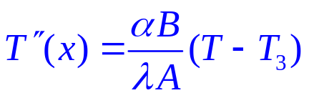
例4 一根长度为l的金属杆被水平地夹在两端垂直的支架上，一端的温度恒为T₁，另一端温度恒为T₂，（T₁、T₂为常数，T₁> T₂）。金属杆横截面积为A，截面的边界长度为B，它完全暴露在空气中，空气温度为T₃，（T₃< T₂，T₃为常数），导热系数为α，试求金属杆上的温度分布T(x)，（设金属杆的导热率为λ）
dt时间内通过距离O点x处截面的热量为：
热传导现象机理：当温差在一定范围内时，单位时间里由温度高的一侧向温度低的一侧通过单位面积的热量与两侧的温差成正比，比例系数与介质有关。
一般情况下，在同一截面上的各点处温度也不尽相同，如果这样来考虑问题，本题要建的数学模型当为一偏微分方程。
但由题意可以看出，因金属杆较细且金属杆导热系数又较大，为简便起见，不考虑这方面的差异，而建模求单变量函数T(x)。
dt时间内通过距离O点x+dx处截面的热量为：
由泰勒公式：
金属杆的微元[x,x+dx]在dt内由获得热量为：
同时，微元向空气散发出的热量为：
T₂
系统处于热平衡状态，故有：
T₁
l
所以金属杆各处温度T(x)满足的微分方程:
o
x
这是一个两阶常系数线性方程，很容易求解
T₃
A
B

Slide 8

§3.2 Malthus模型与Logistic模型
为了保持自然资料的合理开发与利用，人类必须保持并控制生态平衡，甚至必须控制人类自身的增长。本节将建立几个简单的单种群增长模型，以简略分析一下这方面的问题。
种群的数量本应取离散值，但由于种群数量一般较大，为建立微分方程模型，可将种群数量看作连续变量,由此引起的误差将是十分微小的。

Slide 9
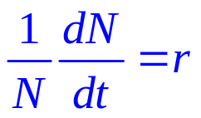
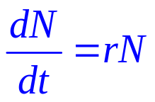
模型1 马尔萨斯（Malthus）模型
马尔萨斯在分析人口出生与死亡情况的资料后发现，人口净增长率r基本上是一常数，（r=b-d,b为出生率，d为死亡率）， 既：
或
（3.5）
（3.1）的解为：
（3.6）
其中N₀=N(t₀)为初始时刻t₀时的种群数。
马尔萨斯模型的一个显著特点：种群数量翻一番所需的时间是固定的。
令种群数量翻一番所需的时间为T，则有：
故

Slide 10
模型检验
模型预测
比较历年的人口统计资料，可发现人口增长的实际情况与马尔萨斯模型的预报结果基本相符，例如，1961年世界人口数为30.6 （即3.06×10⁹），人口增长率约为2%，人口数大约每35年增加一倍。检查1700年至1961的260年人口实际数量，发现两者几乎完全一致，且按马氏模型计算，人口数量每34.6年增加一倍，两者也几乎相同。
假如人口数真能保持每34.6年增加一倍，那么人口数将以几何级数的方式增长。例如，到2510年，人口达2×10¹⁴个，即使海洋全部变成陆地，每人也只有9.3平方英尺的活动范围，而到2670年，人口达36×10¹⁵个，只好一个人站在另一人的肩上排成二层了。 故马尔萨斯模型是不完善的。
Malthus模型实际上只有在群体总数不太大时才合理，到总数增大时，生物群体的各成员之间由于有限的生存空间，有限的自然资源及食物等原因，就可能发生生存竞争等现象。
所以Malthus模型假设的人口净增长率不可能始终保持常数，它应当与人口数量有关。
几何级数的增长

Slide 11
模型2 Logistic模型
人口净增长率应当与人口数量有关，即： r=r(N)
从而有：
（3.7）
(3.9)式还有另一解释，由于空间和资源都是有限的，不可能供养无限增长的种群个体，当种群数量过多时，由于人均资源占有率的下降及环境恶化、疾病增多等原因，出生率将降低而死亡率却会提高。设环境能供养的种群数量的上界为K（近似地将K看成常数），N表示当前的种群数量，K-N恰为环境还能供养的种群数量，（3.9）指出，种群增长率与两者的乘积成正比，正好符合统计规律，得到了实验结果的支持，这就是（3.9）也被称为统计筹算律的原因。
对马尔萨斯模型引入一次项（竞争项），令 r(N)=r-aN
此时得到微分方程：
或
为了得出一个有实际意义的模型，我们不妨采用一下工程师原则。工程师们在建立实际问题的数学模型时，总是采用尽可能简单的方法。
r(N)最简单的形式是常数，此时得到的就是马尔萨斯模型。对马尔萨斯模型的最简单的改进就是引进一次项（竞争项）
（3.8）
r(N)是未知函数，但根据实际背景，它无法用拟合方法来求 。
（3.8）可改写成：
（3.9）
（3.8）被称为Logistic模型或生物总数增长的统计筹算律，是由荷兰数学生物学家弗赫斯特（Verhulst）首先提出的。一次项系数是负的，因为当种群数量很大时，会对自身增大产生抑制性，故一次项又被称为竞争项。

Slide 12
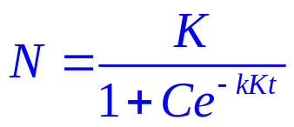
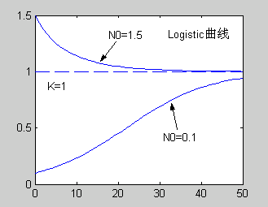
对（3.9）分离变量：
两边积分并整理得：
令N(0)=N₀，求得：
故（3.9）的满足初始条件N(0)=N₀的解为：
（3.10）
易见：
N(0)=N₀ ，
N(t)的图形请看图3.5
图3-5

Slide 13
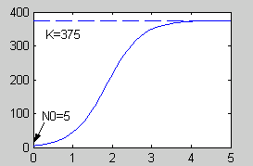
模型检验
用Logistic模型来描述种群增长的规律效果如何呢？1945年克朗皮克（Crombic）做了一个人工饲养小谷虫的实验，数学生物学家高斯（E·F·Gauss）也做了一个原生物草履虫实验，实验结果都和Logistic曲线十分吻合。
大量实验资料表明用Logistic模型来描述种群的增长，效果还是相当不错的。例如，高斯把5只草履虫放进一个盛有0.5cm³营养液的小试管，他发现，开始时草履虫以每天230.9%的速率增长，此后增长速度不断减慢，到第五天达到最大量375个，实验数据与r=2.309，a=0.006157，N(0)=5的Logistic曲线：
几乎完全吻合，见图3.6。
图3-6

Slide 14
Malthus模型和Logistic模型的总结
Malthus模型和Logistic模型均为对微分方程（3.7）所作的模拟近似方程。前一模型假设了种群增长率r为一常数，（r被称为该种群的内禀增长率）。后一模型则假设环境只能供养一定数量的种群，从而引入了一个竞争项。
用模拟近似法建立微分方程来研究实际问题时必须对求得的解进行检验，看其是否与实际情况相符或基本相符。相符性越好则模拟得越好，否则就得找出不相符的主要原因，对模型进行修改。
Malthus模型与Logistic模型虽然都是为了研究种群数量的增长情况而建立的，但它们也可用来研究其他实际问题，只要这些实际问题的数学模型有相同的微分方程即可。

Slide 15
例5 赝品的鉴定
历史背景:
在第二次世界大战比利时解放以后，荷兰野战军保安机关开始搜捕纳粹同谋犯。他们从一家曾向纳粹德国出卖过艺术品的公司中发现线索，于1945年5月29日以通敌罪逮捕了三流画家范·梅格伦（H·A·Vanmeegren），此人曾将17世纪荷兰名画家扬·弗米尔（Jan Veermeer）的油画“捉奸”等卖给纳粹德国戈林的中间人。可是，范·梅格伦在同年7月12日在牢里宣称：他从未把“捉奸”卖给戈林，而且他还说，这一幅画和众所周知的油画“在埃牟斯的门徒”以及其他四幅冒充弗米尔的油画和两幅德胡斯（17世纪荷兰画家）的油画，都是他自己的作品，这件事在当时震惊了全世界，为了证明自己是一个伪造者，他在监狱里开始伪造弗米尔的油画“耶稣在门徒们中间”，当这项工作接近完成时，范·梅格伦获悉自己的通敌罪已被改为伪造罪，因此他拒绝将这幅画变陈，以免留下罪证。

Slide 16
历史背景:
为了审理这一案件，法庭组织了一个由著名化学家、物理学家和艺术史学家组成的国际专门小组查究这一事件。他们用X射线检验画布上是否曾经有过别的画。此外，他们分析了油彩中的拌料（色粉），检验油画中有没有历经岁月的迹象。科学家们终于在其中的几幅画中发现了现代颜料钴兰的痕迹，还在几幅画中检验出了20世纪初才发明的酚醛类人工树脂。根据这些证据，范·梅格伦于1947年10月12日被宣告犯有伪造罪，被判刑一年。可是他在监狱中只待了两个多月就因心脏病发作，于1947年12月30日死去。

Slide 17
历史背景:
然而，事情到此并未结束，许多人还是不肯相信著名的“在埃牟斯的门徒”是范·梅格伦伪造的。事实上，在此之前这幅画已经被文物鉴定家认定为真迹，并以17万美元的高价被伦布兰特学会买下。专家小组对于怀疑者的回答是：由于范·梅格伦曾因他在艺术界中没有地位而十分懊恼，他下决心绘制“在埃牟斯的门徒”，来证明他高于三流画家。当创造出这样的杰作后，他的志气消退了。而且，当他看到这幅“在埃牟斯的门徒”多么容易卖掉以后，他在炮制后来的伪制品时就不太用心了 。这种解释不能使怀疑者感到满意，他们要求完全科学地、确定地证明“在埃牟斯的门徒”的确是一个伪造品。这一问题一直拖了20年，直到1967年，才被卡内基·梅伦（Carnegie-Mellon）大学的科学家们 基本上解决。

Slide 18
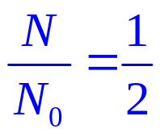
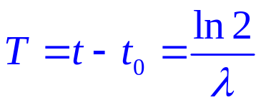
原理与模型
测定油画和其他岩石类材料的年龄的关键是本世纪初发现的放射性现象。
放射性现象：著名物理学家卢瑟夫在本世纪初发现，某些“放射性”元素的原子是不稳定的，并且在已知的一段时间内，有一定比例的原子自然蜕变而形成新元素的原子，且物质的放射性与所存在的物质的原子数成正比。
用N(t)表示时间t时存在的原子数,则：
用λ来计算半衰期T:
常数λ是正的，称为该物质的衰变常数
其解为:
与负增长的Malthus模型完全一样
许多物质的半衰期已被测定，如碳14，其T=5568；轴238，其T=45亿年。
令
则有:

Slide 19

与本问题相关的其他知识:
(1)艺术家们应用白铅作为颜料之一，已达两千年以上。白铅中含有微量的放射铅210，白铅是从铅矿中提炼出来的，而铅又属于铀系，其演变简图如下（删去了许多中间环节）
铀238-45亿年->钍234-24天->钋234-6/5分->铀234-257亿年->钍230-8万年->镭226-1600年->氡222-19/5天->钋218-3分->铅214-27分->钋214-<1s->铅210-20年->铋210-5天->钋210-138天->铅206（一种非放射性物质）
注：时间均为半衰期
(2)地壳里几乎所有的岩石中均含有微量的铀。一方面，铀系中的各种放射性物质均在不断衰减，而另一方面，铀又不断地衰减，补充着其后继元素。各种放射性物质（除铀以外）在岩石中处于放射性平衡中。根据世界各地抽样测量的资料，地壳中的铀在铀系中所占平均重量比约为百万分之2.7（一般含量极微）。各地采集的岩石中铀的含量差异很大，但从未发现含量高于2—3%的。
(3)从铅矿中提炼铅时，铅210与铅206一起被作为铅留下，而其余物质则有90—95%被留在矿渣里，因而打破了原有的放射性平衡。

Slide 20
简化假定：
本问题建模是为了鉴定几幅不超过300年的古画，为了使模型尽可能简单，可作如下假设：
(1)由于镭的半衰期为1600年，经过300年左右，应用微分方程方法不难计算出白铅中的镭至少还有原量的90%，故可以假定，每克白铅中的镭在每分钟里的分解数是一个常数。
(2)铅210的衰变为：
T=22年
T=138天
铅210
钋210
铅206
若画为真品，颜料应有300年左右或300年以上的历史，容易证明：每克白铅中钋210的分解数等于铅210的分解数（相差极微，已无法区别）。可用前者代替后者，因钋的半衰期较短，易于测量 。

Slide 21

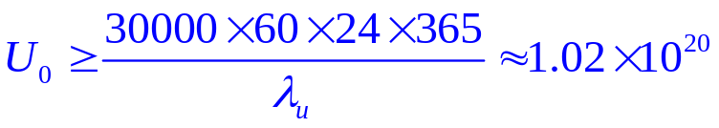
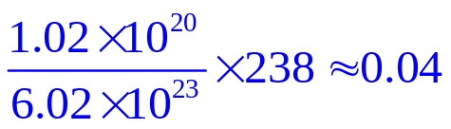
建模：
(1)记提炼白铅的时刻为t=0，当时每克白铅中铅210的分子数为y₀，由于提炼前岩石中的铀系是处于放射性平衡的，故铀与铅的单位时间分解数相同。可以推算出当时每克白铅中铅210每分钟分解数不能大于30000个。
若
以上确定了每克白铅中铅分解数的上界，若画上的铅分解数大于该值，说明画是赝品；但若是小于不能断定画一定是真品。
则
（个）
这些铀约重
（克）
即每克白铅约含0.04克铀，含量为4%

Slide 22
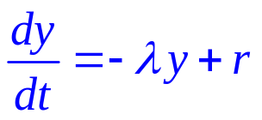
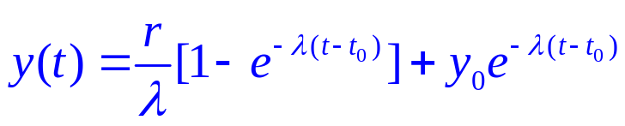

(2)设t时刻1克白铅中铅210含量为y(t)，而镭的单位时间分解数为r（常数），则y(t)满足微分方程：
由此解得：
故：
画中每克白铅所含铅210目前的分解数λy(t)及目前镭的分解数r均可用仪器测出，从而可求出λy₀的近似值，并利用（1）判断这样的分解数是否合理。

Slide 23
Carnegie-Mellon大学的科学家们利用上述模型对部分有疑问的油画作了鉴定，测得数据如下（见表3-1）。
表3-1
油画名称
210分解数（个/分）
镭226分解数（个/分）
计算λy₀ （个/分）
1、在埃牟斯的门徒
8.5
0.8
98050
2、濯足
12.6
0.26
157130
3、看乐谱的女人
10.3
0.3
127340
4、演奏曼陀琳的女人
8.2
0.17
102250
5、花边织工
1.5
1.4
1274.8
6、笑女
5.2
6.0
-10181
判定结果：
对“在埃牟斯的门徒”，λy₀≈98050（个/每克每分钟），它必定是一幅伪造品。类似可以判定（2），（3），（4）也是赝品。而（5）和（6）都不会是几十年内伪制品，因为放射性物质已处于接近平衡的状态，这样的平衡不可能发生在十九世纪和二十世纪的任何作品中。

Slide 24
利用放射原理，还可以对其他文物的年代进行测定。例如对有机物（动、植物）遗体，考古学上目前流行的测定方法是放射性碳14测定法，这种方法具有较高的精确度，其基本原理是：由于大气层受到宇宙线的连续照射，空气中含有微量的中微子，它们和空气中的氮结合，形成放射性碳14（C¹⁴）。有机物存活时，它们通过新陈代谢与外界进行物质交换，使体内的C¹⁴处于放射性平衡中。一旦有机物死亡，新陈代谢终止，放射性平衡即被破坏。因而，通过对比测定，可以估计出它们生存的年代。例如，1950年在巴比伦发现一根刻有Hammurabi王朝字样的木炭，经测定，其C¹⁴衰减数为4.09个/每克每分钟，而新砍伐烧成的木炭中C¹⁴衰减数为6.68个/每克每分钟，C¹⁴的半衰期为5568年，由此可以推算出该王朝约存在于3900-4000年前。

Slide 25

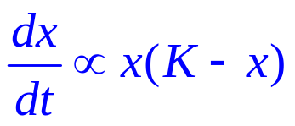
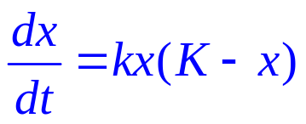
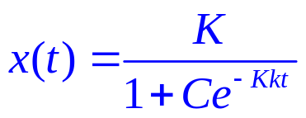
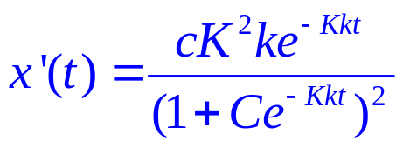
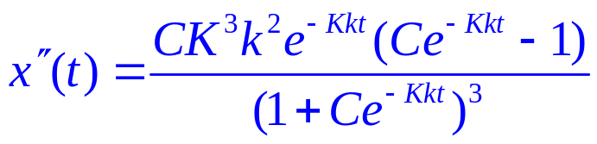
例6 新产品的推广
经济学家和社会学家一直很关心新产品的推销速度问题。怎样建立一个数学模型来描述它，并由此析出一些有用的结果以指导生产呢？以下是第二次世界大战后日本家电业界建立的电饭包销售模型。
设需求量有一个上界，并记此上界为K，记t时刻已销售出的电饭包数量为x(t)，则尚未使用的人数大致为K－x(t)，于是由统计筹算律：
记比例系数为k，则x(t)满足：
还有两个奇解: x=0和x=K
此方程即Logistic模型，解为：
对x(t)求一阶、两阶导数：

Slide 26
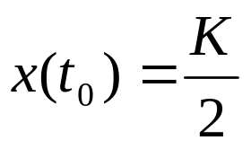
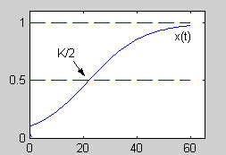

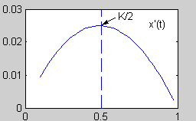
x’(t)>0，即x(t)单调增加。
令x’’(t₀)=0，有
所以初期应采取小批量生产并加以广告宣传；从有20%用户到有80%用户这段时期，应该大批量生产；后期则应适时转产，这样做可以取得较高的经济效果。
在销出量小于最大需求量的一半时，销售速度是不断增大的，销出量达到最大需求量的一半时，该产品最为畅销，接着销售速度将开始下降。
当t<t₀时，x’(t)单调增加，当t>t₀时，x’(t)单调减小。

Slide 27


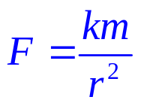
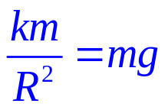
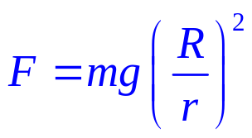
§3.3 为什么要用三级火箭来发射人造卫星
构造数学模型，以说明为什么不能用一级火箭而必须用多级火箭来发射人造卫星？为什么一般都采用三级火箭系统？
1、为什么不能用一级火箭发射人造卫星?
（1）卫星能在轨道上运动的最低速度
假设：
（i） 卫星轨道为过地球中心的某一平面上的圆，卫星
在此轨道上作匀速圆周运动。
（ii）地球是固定于空间中的均匀球体，其它星球对卫
星的引力忽略不计。
R为地球半径，约为6400公里
分析：
根据牛顿第三定律，地球对卫星的引力为:
在地面有:
得: k=gR²
假设(ii)
故引力:

Slide 28
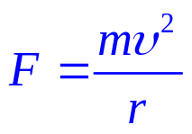
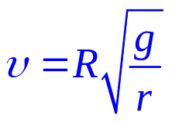
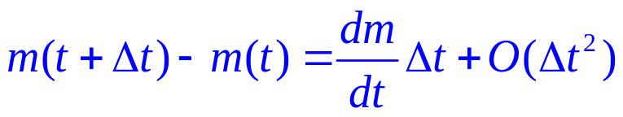
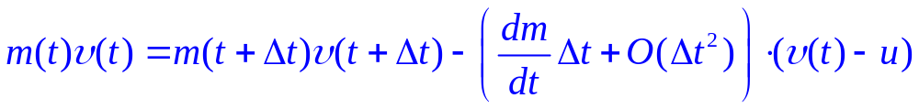
卫星所受到的引力也就是它作匀速圆周运动的向心力
故又有:
从而:
假设(i)
（2）火箭推进力及速度的分析
设g=9.81米/秒²，得:
假设：火箭重力及空气阻力均不计
卫星离地面高度
(公里)
卫星速度
(公里/秒)
分析：记火箭在时刻t的质量和速度分别为m(t)和υ(t)
100
7.86
有：
200
7.80
记火箭喷出的气体相对于火箭的速度为u（常数），
v
400
7.69
由动量守恒定理：
600
7.58
m-dm
800
7.47
故：
由此解得：
(3.11)
dm
1000
7.37
υ₀和m₀一定的情况下，火箭速度υ(t)由喷发速度u及质量比决定。
u-v

Slide 29
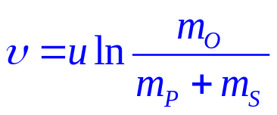
（2）火箭推进力及速度的分析
现将火箭——卫星系统的质量分成三部分：
（i）m_{P}（有效负载，如卫星）
（ii）m_{F}（燃料质量）
（iii）m_{S}（结构质量——如外壳、燃料容器及推进器）。
最终质量为m_{P} + m_{S} ，初始速度为0，
所以末速度：
火箭推进力在加速整个火箭时，其实际效益越来越低。如果将结构质量在燃料燃烧过程中不断减少，那么末速度能达到要求吗？
根据目前的技术条件和燃料性能，u只能达到3公里/秒，即使发射空壳火箭，其末速度也不超过6.6公里/秒。 目前根本不可能用一级火箭发射人造卫星

Slide 30
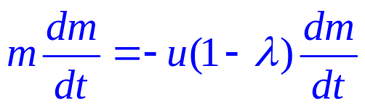
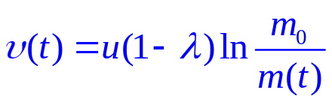
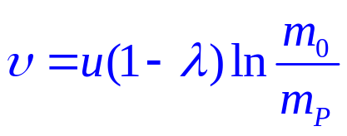
2、理想火箭模型
假设：
记结构质量m_{S}在m_{S} + m_{F}中占的比例为λ，假设火箭能随时抛弃无用的结构，结构质量与燃料质量以λ与（1-λ）的比例同时减少。
建模:
由
考虑到空气阻力和重力等因素，估计（按比例的粗略估计）发射卫星要使υ=10.5公里/秒才行，则可推算出m₀/ m_{p}约为51,即发射一吨重的卫星大约需要50吨重的理想火箭
得到：
只要m₀足够大，我们可以使卫星达到我们希望它具有的任意速度。
解得：
理想火箭与一级火箭最大的区别在于，当火箭燃料耗尽时，结构质量也逐渐抛尽，它的最终质量为m_{P}，
所以最终速度为：

Slide 31
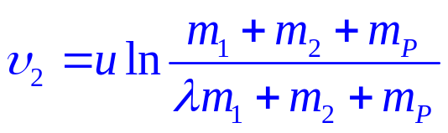
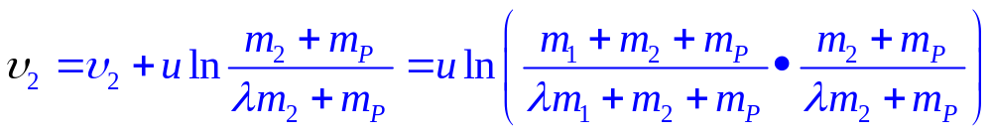
3、理想过程的实际逼近——多级火箭卫星系统
记火箭级数为n，当第i级火箭的燃料烧尽时，第i+1级火箭立即自动点火，并抛弃已经无用的第i级火箭。用m_{i}表示第i级火箭的质量，m_{P}表示有效负载。
先作如下假设：
（i）设各级火箭具有相同的λ ,即i级火箭中λm_{i}为结构质量，（1-λ）m_{i}为燃料质量。
（ii）设燃烧级初始质量与其负载质量之比保持不变，并记比值为k。
该假设有点强加的味道，先权作讨论的方便吧
考虑二级火箭：
由3.11式，当第一级火箭燃烧完时，其末速度为：
当第二级火箭燃尽时，末速度为：

Slide 32
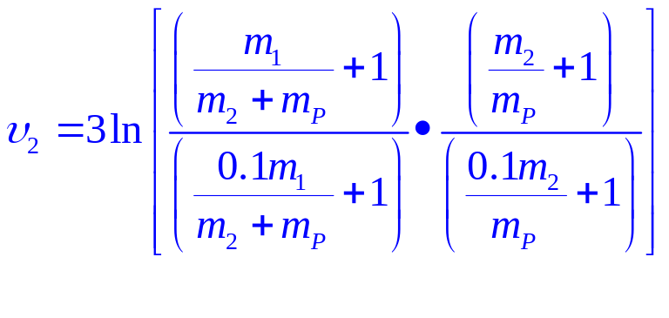
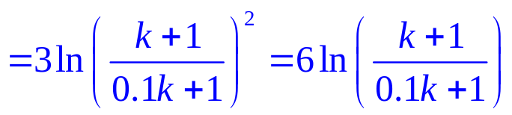
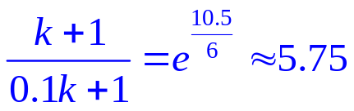

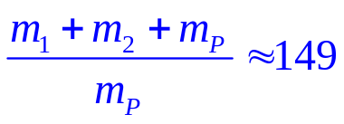
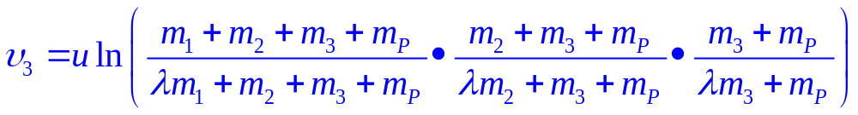

又由假设（ii），m₂=km_{P}，m₁=k(m₂+m_{P})，代入上式，仍设u=3公里/秒，且为了计算方便，近似取λ=0.1，则可得：
是否三级火箭就是最省呢？最简单的方法就是对四级、五级等火箭进行讨论。
要使υ₂=10.5公里/秒，则应使:
即k≈11.2，而:
类似地，可以推算出三级火箭：
在同样假设下:
三级火箭比二级火箭几乎节省了一半
要使υ₃=10.5公里/秒，则(k+1)/(0.1k+1)≈3.21，k≈3.25，而（m₁+ m₂+ m₃+ m_{P}）/ m_{P}≈77。

Slide 33
考虑N级火箭：
记n级火箭的总质量（包含有效负载m_{P}）为m₀ ，在相同的假设下可以计算出相应的m₀/ m_{P}的值，见表3-2
表3-2
n（级数）
1 2 3 4 5 … ∞（理想）
当然若燃料的价钱很便宜而推进器的价钱很贵切且制作工艺非常复杂的话，也可选择二级火箭。
火箭质量（吨）
/ 149 77 65 60 … 50
由于工艺的复杂性及每节火箭都需配备一个推进器，所以使用四级或四级以上火箭是不合算的，三级火箭提供了一个最好的方案。

Slide 34








4、火箭结构的优化设计
3中已经能说过假设(ii)有点强加的味道；现去掉该假设，在各级火箭具有相同λ的粗糙假设下，来讨论火箭结构的最优设计。
记
火箭结构优化设计讨论中我们得到与假设（ii）相符的结果，这说明前面的讨论都是有效的！
解条件极值问题：
W₁=m₁+…+ m_{n}+ m_{P}
W₂=m₂+…+ m_{n}+ m_{P}
……
W_{n}= m_{n}+ m_{P}
W_{n+1}= m_{P}
则
或等价地求解无约束极值问题：
应用（3.11）可求得末速度：
又
记
可以解出最优结构设计应满足：
问题化为，在υ_{n}一定的条件下，求使k₁ k₂…k_{n}最小

Slide 35
§3.4 药物在体内的分布
何为房室系统？
在用微分方程研究实际问题时，人们常常采用一种叫“房室系统”的观点来考察问题。根据研究对象的特征或研究的不同精度要求，我们把研究对象看成一个整体（单房室系统）或将其剖分成若干个相互存在着某种联系的部分（多房室系统）。
房室具有以下特征：它由考察对象均匀分布而成，房室中考察对象的数量或浓度（密度）的变化率与外部环境有关，这种关系被称为“交换”且交换满足着总量守衡。在本节中，我们将用房室系统的方法来研究药物在体内的分布。在下一节中，我们将用多房室系统的方法来研究另一问题。
单房室系统
交换
环境
内部
均匀分布

Slide 36





药物分布的单房室模型
单房室模型是最简单的模型，它假设：体内药物在任一时刻都是均匀分布的，设t时刻体内药物的总量为x(t)；系统处于一种动态平衡中，即成立着关系式：
药物的分解与排泄（输出）速率通常被认为是与药物当前的浓度成正比的，即：
假设药物均匀分布
环境
药物的输入规律与给药的方式有关。下面，我们来研究一下在几种常见的给药方式下体内药体的变化规律。
机体
药物总量
图3-8

Slide 37





情况1 快速静脉注射
在快速静脉注射时，总量为D的药物在瞬间被注入体内。设机体的体积为V，则我们可以近似地将系统看成初始总量为D，浓度为D/V，只输出不输入的房室，即系统可看成近似地满足微分方程：
（3.12）
负增长率的Malthus模型
其解为：
药物的浓度：
与放射性物质类似，医学上将血浆药物浓度衰减一半所需的时间称为药物的血浆半衰期：
只输出不输入房室
环境
机体

Slide 38






情况2 恒速静脉点滴
药物似恒速点滴方式进入体内，即:
则体内药物总量满足：
（x(0)=0）
（3.13）
这是一个一阶常系数线性方程，其解为：
易见：
或
类似可讨论以后各次点滴时的情况，区别只在初值上的不同。第二次点滴起，患者
体内的初始药物浓度不为零。
称为稳态血药浓度
对于多次点滴，设点滴时间为T₁，两次点滴之间的间隔时间设为T₂，则在第一次点滴结束时病人体内的药物浓度可由上式得出。其后T₂时间内为情况1。故：
恒定速率输入房室
（第一次）
环境
0≤t≤T₁
机体
T₁≤t≤T₁ +T₂

Slide 39

情况3 口服药或肌注
口服药或肌肉注射时，药物的吸收方式与点滴时不同，药物虽然瞬间进入了体内，但它一般都集中与身体的某一部位，靠其表面与肌体接触而逐步被吸收。设药物被吸收的速率与存量药物的数量成正比，记比例系数为K₁，即若记t时刻残留药物量为y(t)，则y满足：
D为口服或肌注药物总量
因而：
所以：
外部药物
y(t)
K₁y
解得：
机体
x(t)
从而药物浓度：
环境
K₁x

Slide 40

图3-9给出了上述三种情况下体内血药浓度的变化曲线。容易看出，快速静脉注射能使血药浓度立即达到峰值，常用于急救等紧急情况；口服、肌注与点滴也有一定的差异，主要表现在血药浓度的峰值出现在不同的时刻，血药的有效浓度保持时间也不尽相同。
我们已求得三种常见给药方式下的血药浓度C(t)，当然也容易求得血药浓度的峰值及出现峰值的时间，因而，也不难根据不同疾病的治疗要求找出最佳治疗方案。
图3-9

Slide 41
新药品、新疫苗在临床应用前必须经过较长时间的基础研究、小量试制、中间试验、专业机构评审及临床研究。当一种新药品、新疫苗研制出来后，研究人员必须用大量实验搞清它是否真的有用，如何使用才能发挥最大效用，提供给医生治病时参考。在实验中研究人员要测定模型中的各种参数，搞清血药浓度的变化规律，根据疾病的特点找出最佳治疗方案（包括给药方式、最佳剂量、给药间隔时间及给药次数等），这些研究与试验据估计最少也需要数年时间。在2003年春夏之交的SARS（非典）流行期内，有些人希望医药部门能赶快拿出一种能治疗SARS的良药或预防SARS的有效疫苗来，但这只能是一种空想。SARS的突如其来，形成了“外行不懂、内行陌生”的情况。国内权威机构一度曾认为这是“衣原体”引起的肺炎，可以用抗生素控制和治疗。但事实上，抗生素类药物对SARS的控制与治疗丝毫不起作用。以钟南山院士为首的广东省专家并不迷信权威，坚持认为SARS是病毒感染引起的肺炎，两个月后（4月16日），世界卫生组织正式确认SARS是冠状病毒的一个变种引起的非典型性肺炎（注：这种确认并非是由权威机构定义的，而是经对猩猩的多次实验证实的）。发现病原体尚且如此不易，要攻克难关，找到治疗、预防的办法当然就更困难了，企图几个月解决问题注定只能是一种不切实际的幻想。

Slide 42
上述研究是将机体看成一个均匀分布的同质单元，故被称单房室模型，但机体事实上并不是这样。药物进入血液，通过血液循环药物被带到身体的各个部位，又通过交换进入各个器官。因此，要建立更接近实际情况的数学模型就必须正视机体部位之间的差异及相互之间的关联关系，这就需要多房室系统模型。
当差异较大的部分较多时，可以类似建立多房室系统，即N房室系统
图3-10表示的是一种常见的两房室模型，其间的k₁₂表示由室I渗透到室II的变化率前的系数，而k₂₁则表示由室II返回室I的变化率前的系数，它们刻划了两室间的内在联系，其值应当用实验测定，使之尽可能地接近实际情况。
两房室系统
k₁₂
I
II
k₂₁
图3-10

Slide 43

hy§3.5 传染病模型
传染病是人类的大敌，通过疾病传播过程中若干重要因素之间的联系建立微分方程加以讨论，研究传染病流行的规律并找出控制疾病流行的方法显然是一件十分有意义的工作。在本节中，我们将主要用多房室系统的观点来看待传染病的流行，并建立起相应的多房室模型。
问题的提出：
医生们发现，在一个民族或地区，当某种传染病流传时，波及到的总人数大体上保持为一个常数。即既非所有人都会得病也非毫无规律，两次流行（同种疾病）的波及人数不会相差太大。如何解释这一现象呢？试用建模方法来加以证明。

Slide 44


模型1
设某地区共有n+1人，最初时刻共有i人得病，t时刻已感染（infective）的病人数为i(t)，假定每一已感染者在单位时间内将疾病传播给k个人（k称为该疾病的传染强度），且设此疾病既不导致死亡也不会康复
则可导出：
故可得：
（3.15）
此模型即Malthus模型，它大体上反映了传染病流行初期的病人增长情况，在医学上有一定的参考价值，但随着时间的推移，将越来越偏离实际情况。
已感染者与尚未感染者之间存在着明显的区别，有必要将人群划分成已感染者与尚未感染的易感染，对每一类中的个体则不加任何区分，来建立两房室系统。

Slide 45









模型2
记t时刻的病人数与易感染人数（susceptible）分别为i(t)与s(t)，初始时刻的病人数为 i。根据病人不死也不会康复的假设及（竞争项）统计筹算律，
模型2仍有不足之处，它无法解释医生们发现的现象，且当时间趋与无穷时，模型预测最终所有人都得病，与实际情况不符。
为了使模型更精确，有必要再将人群细分，建立多房室系统
可得：
（3.16）
解得：
（3.17）
其中：
统计结果显示，(3.17)预报结果比(3.15)更接近实际情况。医学上称曲线 为传染病曲线，并称 最大值时刻t₁为此传染病的流行高峰。
此值与传染病的实际高峰期非常接近，可用作医学上的预报公式。
令：
得：

Slide 46





模型3
将人群划分为三类（见右图）：易感染者、已感染者和已恢复者（recovered）。分别记t时刻的三类人数为s(t)、i(t)和r(t)，则可建立下面的三房室模型：
susceptible
l 称为传染病恢复系数
k
（3.18）
infective
l
求解过程如下：
recovered
对（3）式求导，由（1）、（2）得：
解得：
记：
则：

Slide 47









由(1)式可得：
如果 ，则有 ，此疾病在该地区根本流行不起来。
鉴于在本模型中的作用， 被医生们称为此疾病在该地区的阀值。 的引入解释了为什么此疾病没有波及到该地区的所有人。
积分得：
（3.19）
如果 ，则开始时 ，i(t)单增。但在i(t)增加的同时，
伴随地有s(t)单减。当s(t)减少到小于等于 时， i(t)开始减小，直至此疾病在该地区消失。
从而解得：
susceptible
不难验证，当t→+∞时，r(t)趋向于一个常数，从而可以解释医生们发现的现象。
k
infective
为揭示产生上述现象的原因（3.18）中的第（1）式改写成：
l
recovered
其中 通常是一个与疾病种类有关的
较大的常数。
下面对 进行讨论，请参见右图
图3-14

Slide 48



综上所述，模型3指出了传染病的以下特征：
（1）当人群中有人得了某种传染病时，此疾病并不一定流传，仅当易受感染的人数与超过阀值时，疾病才会流传起来。
（2）疾病并非因缺少易感染者而停止传播，相反，是因为缺少传播者才停止传播的，否则将导致所有人得病。
（3）种群不可能因为某种传染病而绝灭。
模型检验：
医疗机构一般依据r(t)来统计疾病的波及人数 ，从广义上理解，r(t)为t时刻已就医而被隔离的人数，是康复还是死亡对模型并无影响。
注意到：
及：
可得：
（3.20）

Slide 49









通常情况下，传染病波及的人数占总人数的百分比不会太大，故 一般是小量。利用泰勒公式展开取前三项，有：
代入（3.20）得近似方程：
积分得：
其中：
这里双曲正切函数 ：
而：
对r(t)求导 ：
（3.21）

Slide 50

曲线
在医学上被称为疾病传染曲线。
图3-14给出了（3.21）式曲线的图形，可用医疗单位每天实际登录数进行比较拟合得最优曲线。
图3-14（a）

Slide 51
§3.6 糖尿病的诊断
糖尿病是一种新陈代谢疾病，它是由胰岛素缺乏引起的新陈代谢紊乱造成的。糖尿病的诊断是通过葡萄糖容量测试（GTT）来检查的，较严重的糖尿病医生不难发现，较为困难的是轻微糖尿病的诊断。轻微糖尿病诊断时的主要困难在于医生们对葡萄糖容许剂量的标准看法不一。例如，美国罗得岛的一位内科医生看了一份GTT测试的报告后认为病人患有糖尿病，而另一位医生则认为此人测试结果应属正常。为进一步诊断，这份检测报告被送到波士顿，当地专家看了报告后则认为此人患有垂体肿瘤。
二十世纪60年代中期，北爱尔兰马由医院的医生Rosevear和Molnar以及美国明尼苏达大学的Ackeman和Gatewood博士研究了血糖循环系统，建立了一个简单的数学模型，为轻微糖尿病的诊断提供了较为可靠的依据。
模型假设
根据生物、医学等原理，作如下假设：
(1)葡萄糖是所有细胞和组织的能量来源，在新陈代谢
中起着十分重要的作用。每个人都有自己最适当的
血糖浓度，当体内的血糖浓度过渡偏离这一浓度
时，将导致疾病甚至死亡。
(2)血糖浓度是处于一个自我调节系统之中的，它受到
生理激素和其他代谢物的影响和控制，这些代谢物
包括胰岛素、高血糖素、肾上腺素、糖皮质激素、
生长激素、甲状腺素等，统称为内分泌激素。
(3)内分泌激素中对血糖起主要影响的是胰岛素，葡萄
糖只有在胰岛素的作用下才能在细胞内进行大量的
生化反应，降低血糖浓度。此外，高血糖素能将体
内过量的糖转化为糖元储存于肝脏中，从而降低血
糖的浓度。

Slide 52



模型用一、两个参数来区分正常人与轻微病人（测量若干次），根据上述假设，建模时将研究对象集中于两个浓度：葡萄糖浓度和激素浓度。
以G表示血糖浓度，以 H表示内分泌激素的浓度。根据上述假设血糖浓度的变化规律依赖于体内现有的血糖浓度及内分泌激素的浓度，记这一依赖关系为函 数F (G , H)。而内分泌激素浓度的变化规律同样依赖于体内现有的血糖 浓度以及内分泌激素的浓度，记其依赖关系为函 数F ( G , H )，故有：
= ( G , H ) + J (t)
= ( G , H ) （ 3.19 ）
其中J (t) 为被检测者在开始检测后服下的一定数量的葡萄糖。
病人在检测前必须禁食，故可设检测前病人血糖浓度及内分泌激素的浓度均已处于平衡状态

Slide 53





即可令 t = 0时 G = G₀, H = H₀且
F₁ ( G₀,H₀ ) = 0
F₂ ( G₀,H₀ ) = 0
从而有
在测试过程中 G , H 均为变量，而我们关心的却只是它们的改变量，故令g = G – G₀, h = H – H₀ ,
在（ 3.19 ）中将 展开，得到
其中 、 是g 和h 的高阶无穷小量。

Slide 54






方程组（ 3.20 ）是一个非线性方程组，较难求解。当
很小时（即检测者至多为轻微病人时），为求解方
便，我们考察不包含它们的近似方程组
、
首先，我们来确定右端各项的符号。从图 中可看出，当J(t)=0 时,若g ＞ 0 且 h = 0，则此人血糖浓度高于正常值，内分泌激素将促使组织吸收葡萄糖，并将其存储进肝
脏，此时有 ﹤ 0，从而应有： < 0

Slide 55



其激素浓度将增加以抑制血糖浓度的增高，因而又有：:
＞ 0
反之，当J(t)=0而g=0且h＞0 时，此人激素浓度高于正常值，血糖浓度及激素浓度均将减少，从而必有
将方程组（ 3.20 ）改写成
其中 均为正常数。

Slide 56









（ 3.21 ）是关于 g、h的一阶常系数微分方程组，因激素浓度不易测得，对前式再次求导化为：
由于
故
或
( 3.22 )
令
,
,
则( 3.22 )可简写成
( 3.23 )
其中
,
,

Slide 57









设在t = 0 时患者开始被测试，他需在很短时间内喝下一定数量
的外加葡萄糖水，如忽略这一小段时间，此后方程可写成
( 3.24 )
（注：要考虑这一小段时间的影响可利 用Dirac的δ函数）
( 3.24 )式具有正系数，且 当t趋于无穷时g趋于0，（体内的葡萄
糖浓度将逐渐趋于平衡值），不难证 明G将趋于
g（t）的解有三种形式，取决于
的符号。
＜ 0时可得
(1)当
其中
，所以
(3.25)
( 3.25 )式中含有5个参数，即 、A 、α 、 和δ，用下述方法可以确定它们的值。在外加葡萄糖水喝入前患者血糖浓度应为 （检查前患者是禁食的） ,可先作一次测试将其测得。

Slide 58





进而，取 t = ( i = 1、2、3、4)各测一次，将测得的值代入（ 3.25 ），得到一个方程组，由此可解得相应的参数值。一般，为了使测得的结果更准确，可略多测几次，如 测5-6次，再根据最小平方误差来求参数，即求解
min
由于内分泌激素浓度不易测量，在上面的建模过程中对各种不同激素未加以一一区别，即对其采用了集中参数法。这样做虽大大简化了模型，但也在一定程度上影响了模型的应用效果。临床应用时发现，在患者饮下葡萄糖水大 约3-5小时后，测得的数据有一定的偏差，其原因可能是内分泌激素的作用造成的，因而，要得到更精确的结果，当然要考虑到内分泌激素浓度的变化，建立更精确的模型。罗德岛医院已找到一种测量内分泌浓度的方法，相信在此基础上一定可以设计出诊断轻微糖尿病的更好方法。
解出所需的参数
当 ≥ 0时可类似加以讨论。
实际计算时不难发现，G的微小误差会引 起α的很大偏差，故任一包含α的诊断标准都将是不可靠的。同时也可发 现G对
并不十分敏感（计算结果与实际值相差较小），故可用 的测试结果作为GTT检测值来判断此人是否真的患有轻微的糖尿病。为了判断上的方便，一般利用所谓自然周 期T作为判别标准
根据人们的生活习惯，两餐之间的间隔时间大体 为4小时。临床应用显示， 在T ＜ 4（ 小时 ）时一般表示为正常情况，当T 明显大于4小时时一般表示此人的确患有轻微的糖尿病。

Slide 59

§3.7 稳定性问题
在研究许多实际问题时，人们最为关心的也许并非系统与时间有关的变化状态，而是系统最终的发展趋势。例如，在研究某频危种群时，虽然我们也想了解它当前或今后的数量，但我们更为关心的却是它最终是否会绝灭，用什么办法可以拯救这一种群，使之免于绝种等等问题。要解决这类问题，需要用到微分方程或微分方程组的稳定性理论。在下两节，我们将研究几个与稳定性有关的问题。

Slide 60


一般的微分方程或微分方程组可以写成：
定义 称微分方程或微分方程组
（3.28）
为自治系统或动力系统。
若方程或方程组f(x)=0有解Xº，X=Xº显然满足（3.28）。称点Xº为微分方程或微分方程组（3.28)的平衡点或奇点。

Slide 61



例7 本章第2节中的Logistic模型
共有两个平衡点：N=0和N=K，分别对应微分方程的两两个特殊解。前者为N_{o}=0时的解而后者为N_{o}=K时的解。
当N_{o}<K时，积分曲线N=N(t)位于N=K的下方；当N_{o}>K时，则位于N=K的上方。从图3-17中不难看出，若N_{o}>0，积分曲线在N轴上的投影曲线（称为轨线）将趋于K。这说明，平衡点N=0和N=K有着极大的区别。
定义1 自治系统 的相空间是指以（x₁,…,x_{n}）为坐标
的空间R^{n}。
特别，当n=2时，称相空间为相平面。
空间R^{n}的点集{(x₁,…,x_{n})}|x_{i}=x_{i}(t)满足(3.28)，i=1,…,n}称为系统的轨线，所有轨线在相空间的分布图称为相图。
图3-17

Slide 62

定义2 设x₀是（3.28）的平衡点，称：
（1）x₀是稳定的，如果对于任意的ε>0，存在一个δ>0，只要|x(0)- x₀|<δ，就有|x(t)- x₀|<ε对所有的t都成立。
根据这一定义，Logistic方程的平衡点N=K是稳定的且为渐近稳定的，而平衡点N=0则是不稳定的。
（2）x₀是渐近稳定的，如果它是稳定的且 。
（3）x₀是不稳定的，如果（1）不成立。
微分方程平衡点的稳定性除了几何方法，还可以通过解析方法来讨论，所用工具为以下一些定理。

Slide 63






解析方法
定理1 设xº是微分方程 的平衡点：
若 ,则xº是渐近稳定的
若 ,则xº是渐近不稳定的
证 由泰勒公式，当x与xº充分接近时，有：
高阶微分方程与高阶微分方程组平衡点的稳定性讨论较为复杂，大家有兴趣可参阅微分方程定性理论。为了下两节的需要，我们简单介绍一下两阶微分方程组平衡点的稳定性判别方法。
由于xº是平衡点，故f(xº)=0。若 ，则当x<xº时必有f(x)>0，从而x单增；当x>xº时，又有f(x)<0，从而x单减。无论在哪种情况下都有x→xº，故xº是渐进稳定的。
的情况可类似加以讨论。

Slide 64








考察两阶微分方程组：
（3.29）
令 ，作一坐标平移，不妨仍用x记x’，则平衡点xº的稳定性讨论转化为原点的稳定性讨论了。将f(x₁,x₂)、g(x₁,x₂)在原点展开，（3.29）又可写成:
考察（3.29）的线性近似方程组:
（3.30）
其中：

Slide 65



讨论特征值与零点稳定的关系
记
λ₁、λ₂为A的特征值则λ₁、λ₂是方程：
（1）若△>0，可能出现以下情形：
det（A-λI）=λ²- (a+b) λ+ (ad – bc )=0的根
① 若q>0，λ₁λ₂>0。
当p>0时，零点不稳定；
当p<0时，零点稳定
令p=a+d, q=ad-bc=|A|，则 ，记 。
若q<0，λ₁λ₂<0
当c₁=0时，零点稳定
当c₁≠0时,零点为不稳定的鞍点
③ q=0，此时λ₁=p，λ₂=0，零点不稳定。
（2） △=0，则λ₁=λ₂:
λ有两个线性无关的特征向量
当p>0时，零点不 稳定
当p<0时，零点稳定

Slide 66


② 如果λ只有一个特征向量
当p≥0时，零点不 稳定
当p>0时，零点稳定
（2） △<0，此时
若a>0，零点稳定
若a=0，有零点为中心的周期解
综上所述：仅当p<0且q>0时， （3.30）零点才是渐近稳定的；当p=0且q>0时（3.30）有周期解，零点是稳定的中心（非渐近稳定）；在其他情况下，零点均为不稳定的。
非线性方程组（3.29）平衡点稳定性讨论可以证明有下面定理成立:
定理2 若（3.30）的零点是渐近稳定的，则（3.29）的平衡点
也是渐近稳定的；若（3.30）的零点是不稳定的，则（3.29）
的平衡点也是不稳定的。

Slide 67

§3.8 捕食系统的Volterra方程
问题背景：
意大利生物学家D’Ancona曾致力于鱼类种群相互制约关系的研究，在研究过程中他无意中发现了一些第一次世界大战期间地中海沿岸港口捕获的几种鱼类占捕获总量百分比的资料，从这些资料中他发现各种软骨掠肉鱼，如鲨鱼、鳐鱼等我们称之为捕食者（或食肉鱼）的一些不是很理想的鱼类占总渔获量的百分比。在 1914~1923年期间，意大利阜姆港收购的鱼中食肉鱼所占的比例有明显的增加：
年代
1914
1915
1916
1917
1918
他知道，捕获的各种鱼的比例近似地反映了地中海里各种鱼类的比例。战争期间捕鱼量大幅下降，但捕获量的下降为什么会导致鲨鱼、鳐鱼等食肉鱼比例的上升，即对捕食者有利而不是对食饵有利呢？他百思不得其解，无法解释这一现象，就去求教当时著名的意大利数学家V.Volterra，希望他能建立一个数学模型研究这一问题。
百分比
11.9
21.4
22.1
21.2
36.4
年代
1919
1920
1921
1922
1923
百分比
27.3
16.0
15.9
14.8
10.7

Slide 68


1、模型建立
Volterra将鱼划分为两类。一类为食用鱼（食饵），数量记为x₁(t)，另一类为食肉鱼（捕食者），数量记为x₂(t)，并建立双房室系统模型。
对于食饵（Prey）系统 ：
大海中有食用鱼生存的足够资源，可假设食用鱼独立生存将按增长率为r₁的指数律增长（Malthus模型），既设：
由于捕食者的存在，食用鱼数量因而减少，设减少的速率与两者数量的乘积成正比（竞争项的统计筹算律），即：
λ₁反映了捕食者掠取食饵的能力

Slide 69



对于捕食者（Predator）系统 ：
捕食者设其离开食饵独立存在时的死亡率为r₂，即：
但食饵提供了食物，使生命得以延续。这一结果也要通过竞争来实现，再次利用统计筹算律，得到：
方程组（3.31）反映了在没有人工捕获的自然环境中食饵与捕食者之间的相互制约关系。下面我们来分析该方程组。
综合以上分析，建立P-P模型（Volterra方程）的方程组：
（3.31）

Slide 70





2、模型分析
P_{o}(0,0)是平凡平衡点且明显是不稳定，没必要研究
方程组（3.31）是非线性的，不易直接求解。容易看出，该方程组共有两个平衡点，即：
和
所以x₁、x₂轴是方程组的两条相轨线。
方程组还有两组平凡解：
和
当x₁(0)、x₂(0)均不为零时， ，应有x₁(t)>0且x₂(t)>0，相应的相轨线应保持在第一象限中。

Slide 71













求（3.31）的相轨线
将两方程相除消去时间t，得：
分离变量并两边积分得轨线方程：
（3.32）
令
两者应具有类似的性质
用微积分知识容易证明：
有：
同理：对
有：

Slide 72




























与 的图形见图3-20
易知仅当 时（3.32）才有解
记：
讨论平衡点 的性态。
当 时，轨线退化为平衡点。
当 时，轨线为一封闭曲线（图3-21），即周期解。
证明具有周期解。
图3-21
图3-20 (a)
图3-20 (b)
只需证明：存在两点 及 ， <
当 <x₁< 时，方程（3.32）有两
个解，当x₁= 或x₁= 时，方程恰
有一解，而在x₁< 或x₁> 时，方
程无解。

Slide 73
















事实上，若 ，记
，则
由 的性质， ， 而 ，使得：
。同样根据的性质知，当 <x₁< 时
。此时：
由 的性质， ，使 成立。
当x₁= 或 时， ，
仅当 时才能成立。
而当x₁< 或x₁> 时，由于 ，
故 无解。
得证。

Slide 74











确定闭曲线的走向
用直线
将第一象限划分成四个子区域
在每一子区域， 与 不变号，据此确定轨线的走向（图3-22）
将Volterra方程中的第二个改写成：
平衡点P的两个坐标恰为食用鱼与食肉鱼在一个周期中的平均值。
图3-22
将其在一个周期长度为T的区间上积分，得
等式左端为零，故可得：
同理：

Slide 75



解释D’Ancona发现的现象
引入捕捞能力系数ε，（0<ε<1），ε表示单位时间
内捕捞起来的鱼占总量的百分比。故Volterra方程应为：
食用鱼的数量反而因捕捞它而增加，
真的是这样？！
平衡点P的位置移动到了：
由于捕捞能力系数ε的引入，食用鱼的平均量有了增加，而食肉鱼的平均量却有所下降，ε越大，平衡点的移动也越大。

Slide 76
根据P-P模型，我们可以导出以下结论：
（1）食用鱼的平均量取决于参数r₁与λ₁
（2）食用鱼繁殖率r₁的减小将导致食肉鱼平均量的减小，食肉鱼捕食能力λ₁的增大也会使自己的平均量减小；反之，食肉鱼死亡率r₂的降低或食饵对食肉鱼供养效率λ₂的提高都将导致食用鱼平均量的减少。
（3）捕鱼对食用鱼有利而对食肉鱼不利，多捕鱼（当然要在一定限度内，如ε<r₁）能使食用鱼的平均数量增加而使食肉鱼的平均数量减少。
P-P模型导出的结果虽非绝对直理，但在一定程度上是附合客观实际的，有着广泛的应用前景。例如，当农作物发生病虫害时，不要随随便便地使用杀虫剂，因为杀虫剂在杀死害虫的同时也可能杀死这些害虫的天敌，（害虫与其天敌构成一个双种群捕食系统），这样一来，使用杀虫剂的结果会适得其反，害虫更加猖獗了。

Slide 77

§3.9 较一般的双种群生态系统
Volterra的模型揭示了双种群之间内在的互相制约关系，成功解释了D’Ancona发现的现象。然而，对捕食系统中存在周期性现象的结论，大多数生物学家并不完全赞同，因为更多的捕食系统并没有这种特征。
一个捕食系统的数学模型未必适用于另一捕食系统，捕食系统除具有共性外，往往还具有本系统特有的个性，反映在数学模型上也应当有所区别。现考察较为一般的双种群系统。

Slide 78


一般的双种群系统
仍用x₁(t)和x₂(t)记t时刻的种群量（也可以是种群密度），
设
K_{i}为种群i的净相对增长率。
K_{i}随种群不同而不同，同时也随系统状态的不同而不同，即K_{i}应为x₁、x₂的函数。K_{i}究竟是一个怎样的函数，我们没有更多的信息。不妨再次采用一下工程师们的原则，采用线性化方法。这样，得到下面的微分方程组：
（3.33）
（3.33）不仅可以用来描述捕食系统。也可以用来描述相互间存在其他关系的种群系统。

Slide 79
（3.33）式的一些说明
式中a₁、b₂为本种群的亲疏系数，a₂、b₁为两种群间的交叉亲疏系数。a₂b₁≠0时，两种群间存在着相互影响，此时又可分为以下几类情况：
（i）a₂>0，b₁>0，共栖系统。
（ii）a₂<0，b₁>0（ 或a₂>0，b₁<0 ），捕食系统。
（iii）a₂<0，b₁<0，竞争系统。
（i）—（iii）构成了生态学中三个最基本的类型，种群间较为复杂的关系可以由这三种基本关系复合而成。

Slide 80




（3.33）是否具有周期解
不同的系统具有不同的系数，在未得到这些系数之前先来作一个一般化的讨论。
首先，系统的平衡点为方程组:
（3.34）
的解。
均为平凡平衡点。
如果系统具有非平凡平衡点 则它应当对应于方程组
的根

Slide 81






解得：
定理 3
（无圈定理）若方程组（3.33）的系数满足
（i） A=a₁b₂－a₂b₁≠0
（ii）B= a₁b₀（a_{２}－b₂）－a_{０}b₂（a₁－b_{１}）≠０
则(3.33)不存在周期解
P存在时，P一般是稳定平衡点，此时平凡平衡点常为不稳定的鞍点。
证明：
记
作函数
，并记 f(x₁,x₂)=x₁(a₀+a₁x₁+a₂x₂)，
g(x₁,x₂)=x₂(b₀+b₁x₁+b₂x₂)，容易验证：
假设结论不真，则在x₁~x₂平面第一象限存在（3.33）的一个圈Γ，它围成的平面区域记为R。

Slide 82





于是由K（x₁,x₂）>0且连续以及AB≠0可知，函数 在第一象限中不变号且不为零，故二重积分：
（3.35）
但另一方面，由格林公式
对于Voltera方程，由a₁=b₂=0，得B=0；所以无圈定理不适用于Volterra方程。
注意到 ， ，又有:
（3.36）
其中T为周期。
（3.35）与（3.36）矛盾，说明圈Γ不可能存在。

Slide 83
怎样来讨论一般的生态系统
对于一般的生态系统，如果通过求解的微分方程来讨论常常会遇到困难。
如果困难的话可以研究种群的变化率，搞清轨线的走向来了解各种群数量的最终趋势。

Slide 84

简化模型，设竞争系统的方程为：
其中αβ不为0，否则为Logistic模型 。
方便讨论取α=β=1，但所用方法可适用一般情况。
定理4
（竞争排斥原理）若K₁>K₂，则对任一初态（x₁(0),x₂(0)），
当t→+∞时，总有（x₁(t), x₂(t)）→（K₁,0），即物种2将绝灭
而物种1则趋于环境允许承担的最大总量。

Slide 85


作直线l₁: x₁+x₂=K₁及l₂: x₁+x₂=K_{2，} K₁> K_{2，}见图3-26。
有以下几个引理:
引理1 若初始点位于区域I中，则解
（x₁(t)、x₂(t)）从某一时刻起
必开此区域而进入区域II
引理2 若初始点（x₁(0)、x₂(0)）位于
区域II中，则（x₁(t)，x₂(t)）始
终位于II中，且：
图3-26
II
III
引理3 若初始点位于区域III中,且对于
任意t ，（x₁(t)，x₂(t)）仍位于
III中，则当t→+∞时，（x₁(t)，
x₂(t)）必以（K₁,0）为极限点。
dx1/dt<0
dx2/dt<0
dx1/dt>0
dx2/dt<0
I
dx1/dt>0
dx2/dt>0
k2
k1

Slide 86
定理4的证明：
由引理1和引理2，初始点位于像限I和II的解必趋于平衡点（K₁,0）。由引理3，初始点位于III且（x₁(t)，x₂(t)）始终位于III中的解最终必趋于平衡点（K₁,0），而在某时刻进入区域II的解由引理最终也必趋于（K₁,0）。易见只有上述三种可能，而在三种可能情况下（x₁(t)，x₂(t)）均以（K₁,0）为极限，定理得证。

Slide 87
在研究实际课题时，数值解方法也许会用得更多。当解析解无法求得时，计算机作为强大的辅助工具发挥了它应起的作用。我校学生在研究1999年美国大学生数学建模竞赛题A（小行星撞击地球）时就遇到了一个棘手的问题：如何描述南极地区的生态系统，如何定量化地研究小行星撞击地球对南级生态环境的影响？在上网查阅了南极附近的海洋生态状况后，他们将南极附近的生物划分成三个部分：海藻、鳞虾和其他海洋生物。鳞虾吃海藻，其他海洋动物吃鳞虾，运用基本建模技巧建立了一个三房室系统模型。小行星的撞击会影响大气层的能见度，从而影响到海藻的生长（光合作用），进而影响到生物链中的其他生物。他们无法得到模型中的参数值（事实上，小行星撞击南极的事件并未发生过），就取了一系列不同的参数值，对不同参数值下模型的数值解进行了分析对比，研究了解对各参数变化的灵敏度，取得了十分有意义的结果并获得了当年国际竞赛的一等奖。

Slide 88
§3.10 分布参数法建模
前面建立的模型都用了考察对象在系统中的均匀分布假设。这种方法建模被称为集中参数法。
考虑个体差异（或分布差异）的建模方法被称为分布参数法。分布参数法用于连续变量的问题时，得到的通常都是偏微分方程，无论建模还是求解都比较困难。仅举两个简单例子，来说明这种方法的应用。

Slide 89



例8 人口问题的偏微分方程模型
人有年龄、性别等区别，本例中考虑到这些因素，用分布参数法来建立人口问题的数学模型。
令p(t,x)为t时刻年龄为x的人口密度，则t时人口总数为：
其中A为人的最大寿命。
设t时刻年龄为x的人的死亡率为d(t,x)，则有：
dx=dt，由上式可导出：
k(t,x)女性性别比
b(t,x)女性生育率
[x₁,x₂]妇女生育期
（3.38）
初始条件: P(0,x)=P₀(x) （3.39）
边界条件:
（3.40）

Slide 90





对（3.38）式关于x从0到A积分，得：
令：
此即Malthus模型
B(t)、D(t)分别为t时刻的生育率和死亡率。则有：
若B(t)、D(t)与t无关，则可得:

Slide 91

例9 交通流问题
问题的两个角度：
司机或旅客
安全、快速地到达目的地
交通管理部门
尽可能多的人安全地通过
集中参数法：
假设车流量是均匀分布
目标使车流密度保持在安全的范围之内，让司机尽可能开得快些即可，必要时司机自己会刹车。
现实生活中可能吗？

Slide 92

车流密度和车速不可能是常数
分布参数法：
x轴表示公路，x轴正向表示车流方向。
如果采用连续模型，设u(t,x)为时刻t时车辆按x方向分布的密度，再设q(t,x)为车辆通过x点的流通率。
车辆数守恒，有：
假设函数连续可微，有：
（3.41）
由于安全上的原因，q是u的函数，该函数关系称为基本方程或结构方程。

Slide 93
利用经验公式导出基本方程。
图3-28是根据美国公路上的车辆情况而统计出来的曲线,其中u的单位是车辆数/每英里，q的单位为车辆数/每小时。图中可以看出：
（1）当u的值较小时，公路利用率较低，q较小（u=0时公路是空置的，车辆率q为零）；随着u的增大，公路利用率逐渐提高，q逐渐增大。
（2）u增大到一定程度（达到u_{m}）时，q达到最大；u继续增大时，车辆流q将减小，这表示车辆密度太大反而会影响车辆率，使之下降，（出现堵塞）。
q
根据美国公路实际统计：
当u≈75辆/每英里可达到最大车辆流当u≈225辆/英里时，q≈0，即堵塞。
0
u_{m}
u_{j}
u
图3-28

Slide 94




根据图3-28中曲线的特征，可用多种函数来拟合q=q(u)。
Greenshields用二次函数来拟合。
他令：
0≤u≤u_{j}
u_{f}为自由速度，u_{j}为出现完全堵塞时的车流密度 。
有：
u_{m}=u_{j}/2，q_{m}=u_{f}u_{m}/2
将Greenshields的基本方程代入（3.41），利用复合函数求导法则并注意到u_{f}、u_{j}均为常数，可得：
令 ，方程可简化为：
初值条件：

